Slide 1
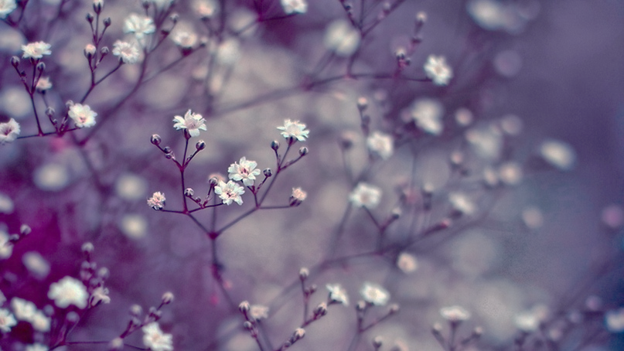
Тема:
«Строение цветочно-декоративных растений»

Slide 2
План:
Корень.
Стебель.
Лист.
Цветок.
Плод.

Slide 3
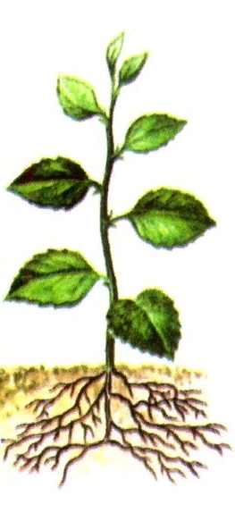
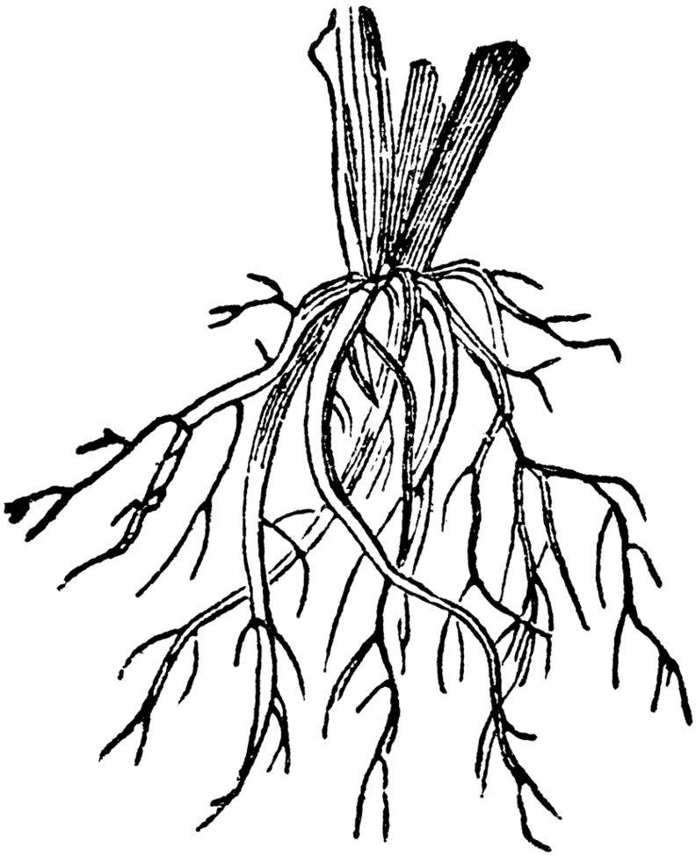
Корень - подземный орган, с помощью которого растение укрепляется в почве или субстрате, поглощает из них воду и растворенные питательные вещества, поступающие затем в наземную часть растения.
Корневая система - совокупность всех корней одного растения. Боковые корни, которые непосредственно отходят от главного корня, называются корнями первого порядка.
От них отходят корни второго порядка и т. д.

Slide 4
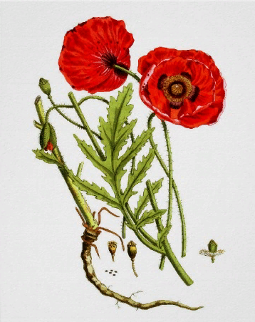
Если главный корень сохраняется, продолжает расти и развиваться, то такая корневая система называется стержневой.
Она чаще всего характерна для двудольных растений, например для мака, дельфиниума, люпина.

Slide 5
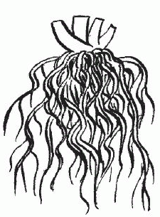
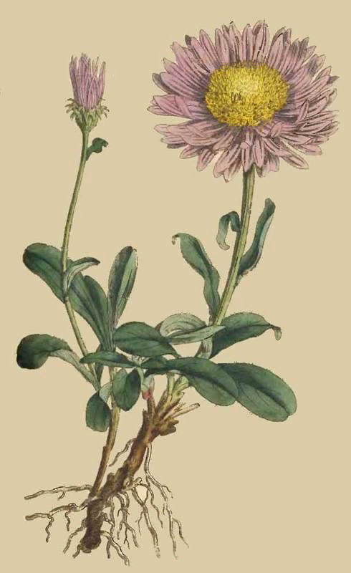
Если же главный корень не развивается или отмирает, а от основания стебля отходят придаточные корни, то такая корневая система называется мочковатой.
Она характерна для астры, гвоздики, луковичных растений, пальм и др.

Slide 6
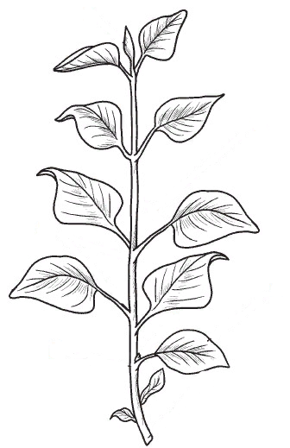
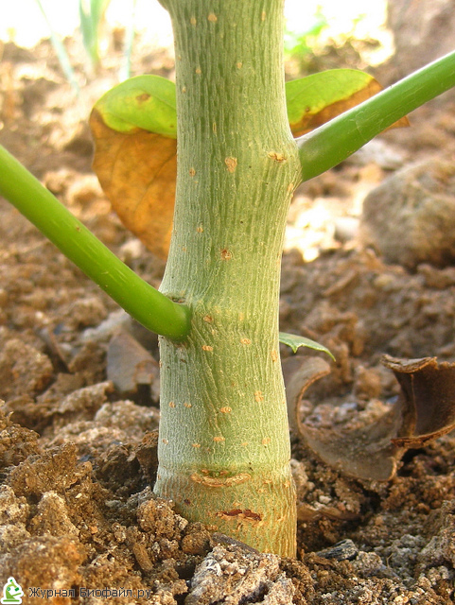
Стебель – надземная часть растения, которая совместно с боковыми побегами (ответвлениями) составляет его скелет, или остов. Стебель несет на себе листья, почки, цветки, плоды, служит проводником воды, минеральных и органических веществ.

Slide 7
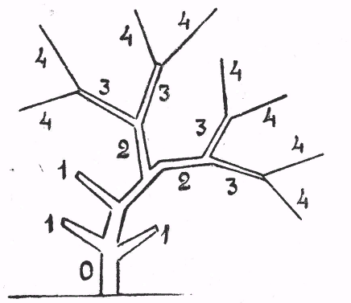
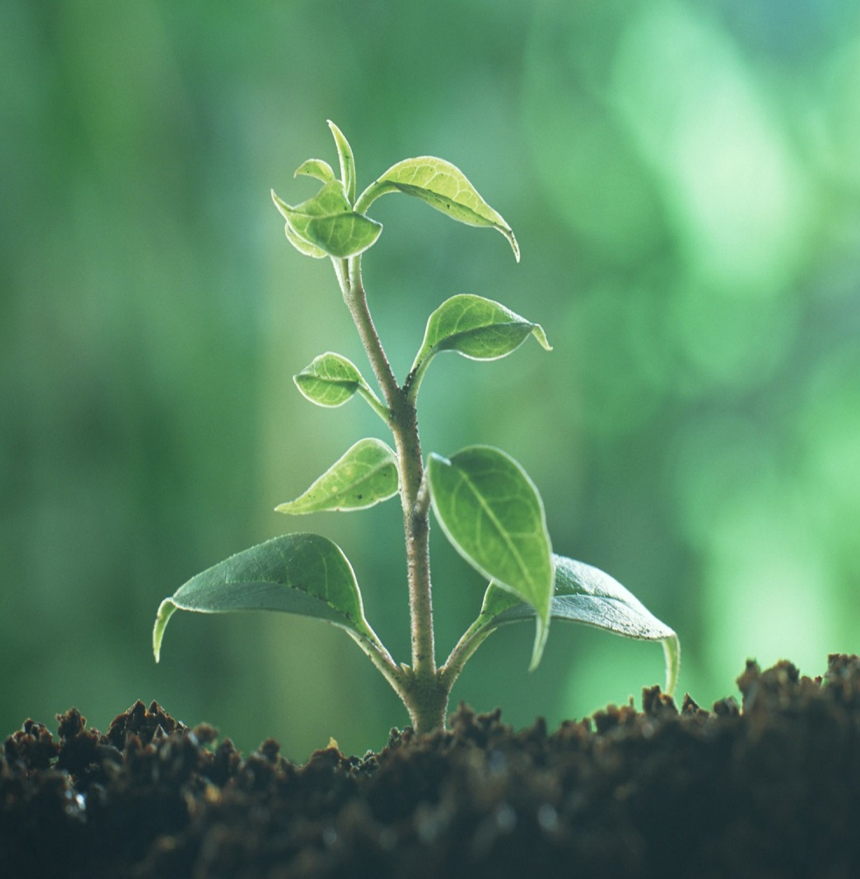
Побеги – боковые ответвления стебля вместе с листьями. Порядок ветвления определяют так же, как у корней: побеги, резвившиеся из почек центрального стебля, называются побегами первого порядка(1);
Побеги, образующиеся из почек, находящихся на побегах первого порядка, называются побегами второго порядка(2) и т.д.

Slide 8
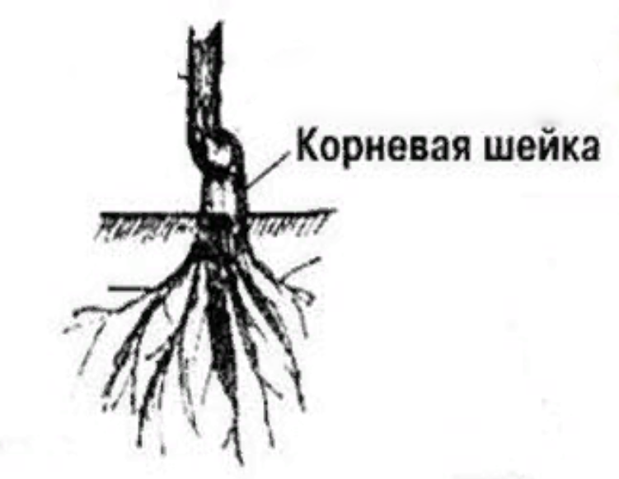
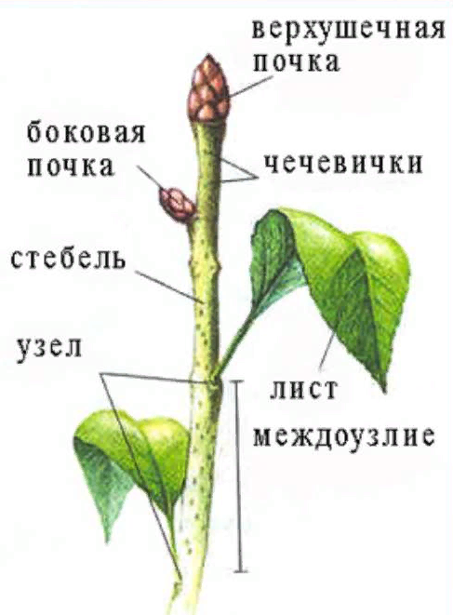
Место перехода стебля в корень называется корневой шейкой.
Место на стебле или побеге, где прикрепляется лист и имеется почка либо отросший побег, называется узлом, а участки между узлами – междоузлиями.
Почка – это сильно укороченный побег с зачаточными (ростовые почки) или репродуктивными органами (цветковые почки).
По местоположению различают верхушечные (апикальные), находящиеся на конце побега, и пазушные, располагающиеся вдоль стебля в пазухах листьев.
У одних растений стебель хорошо развит ( у гвоздики, хризантемы, розы, диффенбахии ), у других недоразвитым, находятся в зачаточном состоянии, а листья образуют прикорневую розетку (у примулы, герберы, маргаритки, наперстянки). Некоторые растения имеют разнообразные видоизменения стебля, такие, как корневище, клубень, луковица, клубнелуковица.

Slide 9
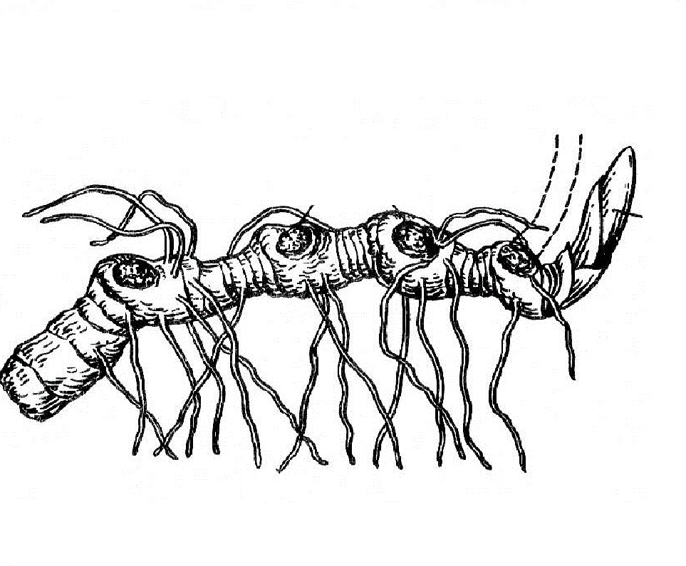
Корневище – видоизмененный утолщенный стебель, расположенный под землей.
Корневище служит для вегетативного размножения растений и для запаса питательных веществ. Корневище может быть горизонтально нарастающим (у ириса гибридного, хризантемы, аспидистры) или вертикально нарастающим ( у ириса сибирского, примулы, каллы).

Slide 10
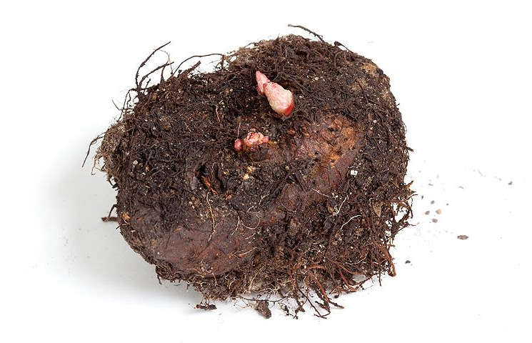
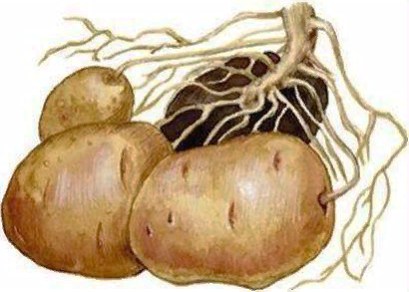
Клубень – видоизменный утолщенный подземный стебель, чаще всего округлой формы . Сверху клубень покрыт плотный покровной тканью. На его апикальной части отрастают листья и цветоносы. Клубень есть у глоксинии, цикламена, бегонии клубневой.

Slide 11
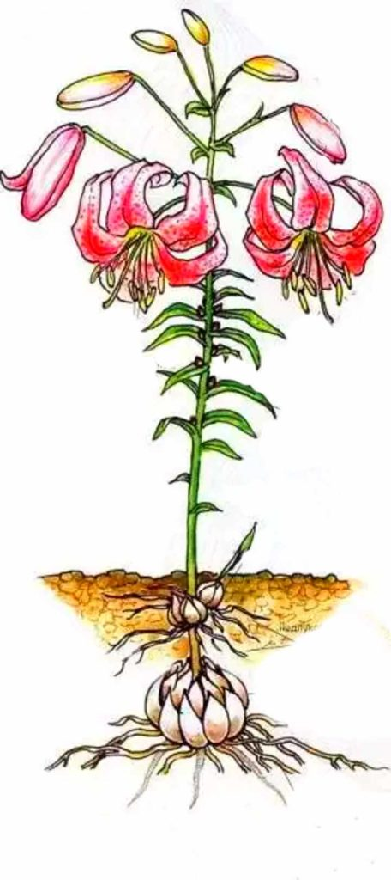
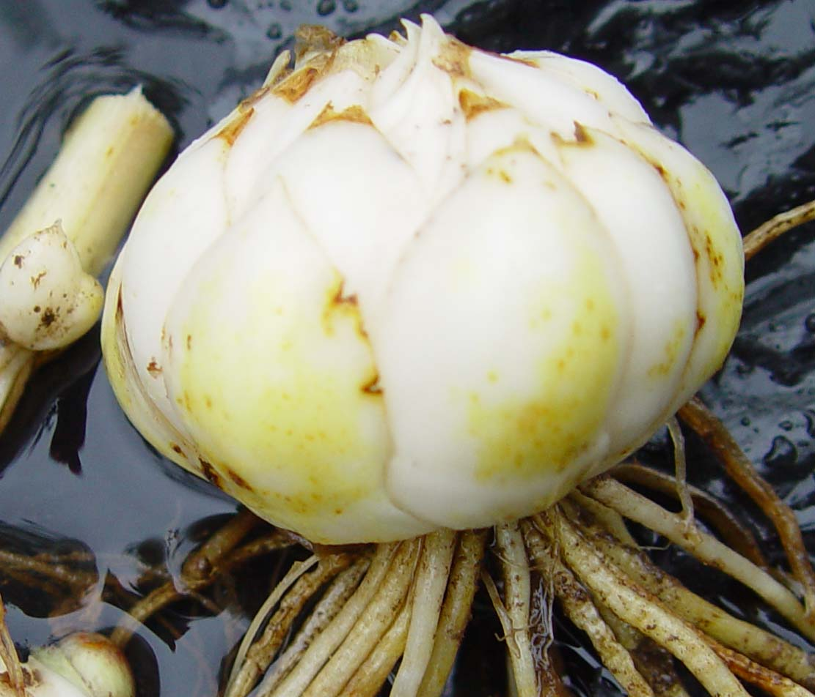
Луковица – подземный сильно укороченный побег (донце) с видоизмененными листьями (чешуями). Чешуи прикреплены к мясистому донцу и плотно облегают друг друга. Большинство луковиц снаружи покрыты сухими чешуями, защищающими луковицы от иссушения.
При благоприятных условиях у луковицы на донце образуются корни, а из центральной почки – цветонос с листьями или без листьев, с цветками или с соцветиями.
Луковицы есть у таких растений, как тюльпан, гиацинт, нарцисс, сцилла, мускари, лилия, гиппеаструм и др.

Slide 12
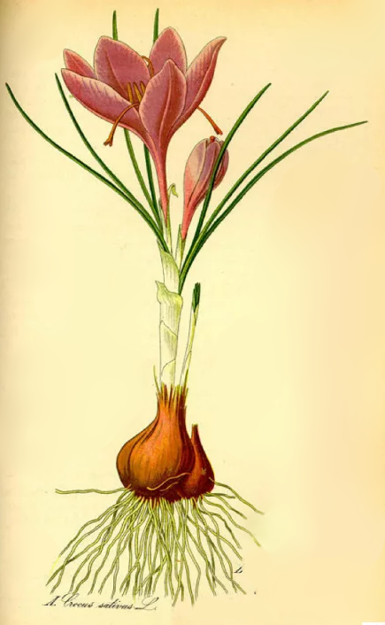
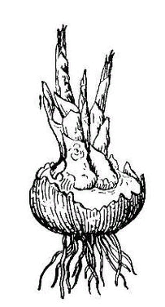
Клубнелуковица – подземный стебель в виде округлого клубня, образующегося в результате разрастания цветоносного побега над материнской клубнелуковицей.
По форме и внутреннему строению она сходна с клубнем, но как луковица снаружи покрыта сухими пленчатыми чешуями и на донце образуются детки.
Клубнелуковицы имеются у таких цветочных культур, как гладиолус, монтбреция, крокус, фрезия и др.

Slide 13
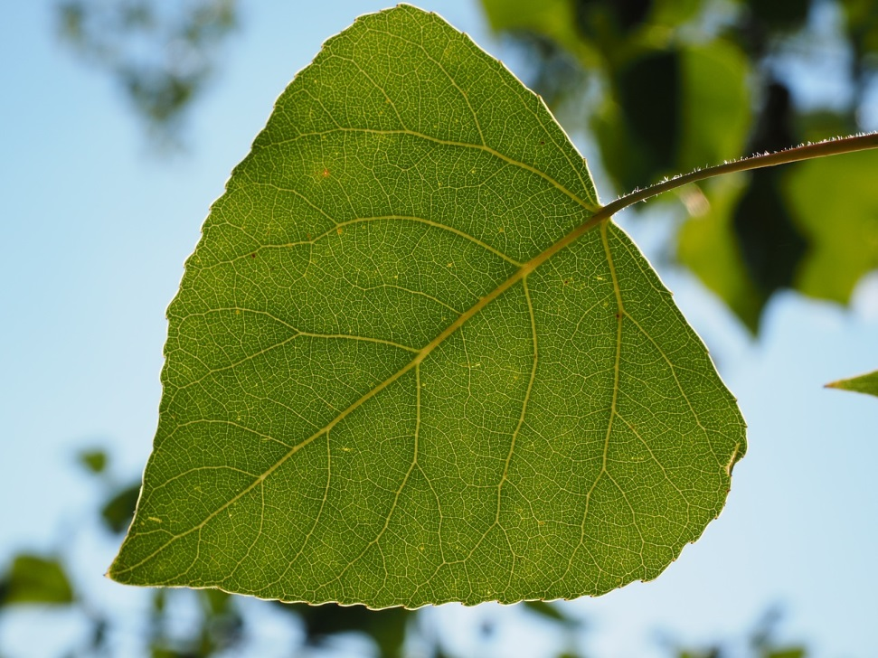
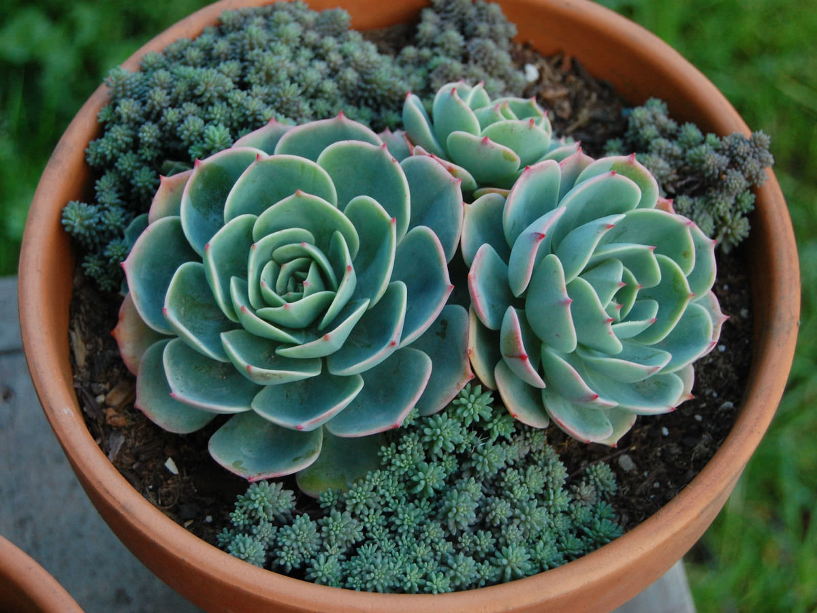
Лист – важнейший орган растения. Основная его функция – фотосинтез. Кроме того, лист часто служит органом размножения (например у бегонии, глоксинии, сенполии, пеперомии, сансевьеры). У многих растений в листьях откладываются запасные питательные вещества, а у суккулентов – вода (например, у толстяки, каланхоэ).

Slide 14
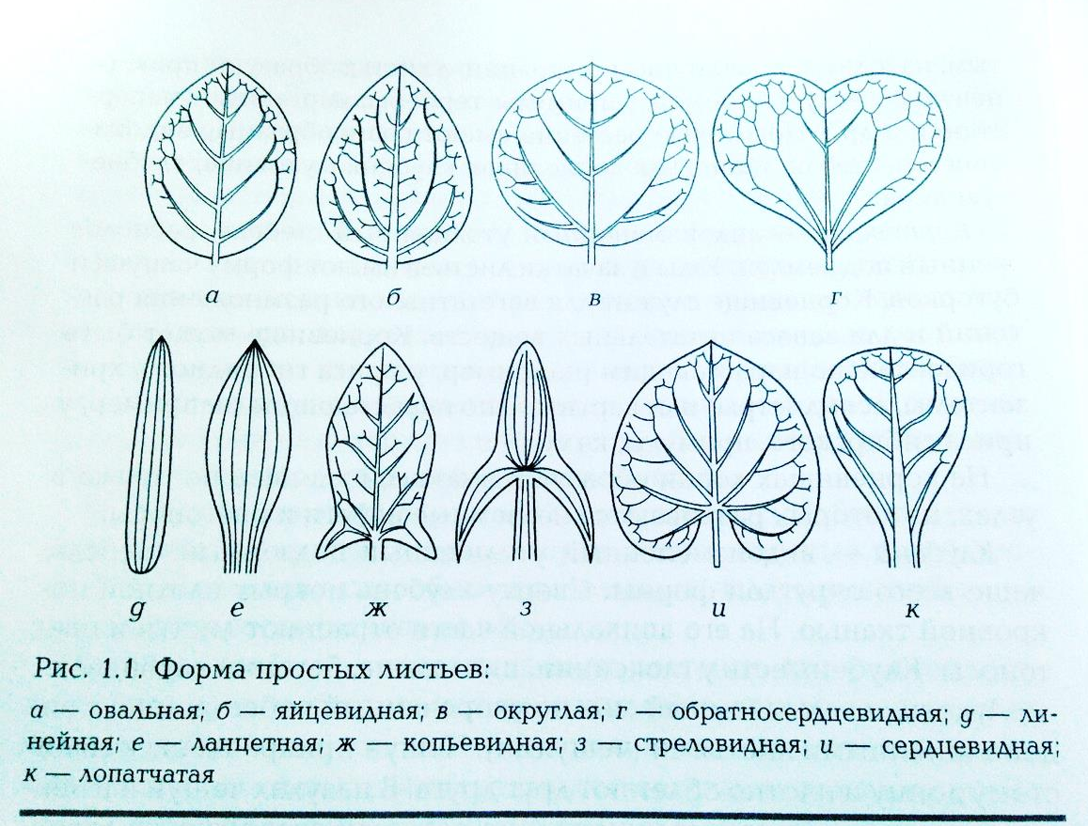
Лист состоит из черешка и листовой пластинки, форма которой может быть разнообразной. Листья могут быть простыми(1.1), состоящими из одной листовой пластинки, и сложными, состоящими из нескольких листовых пластинок, соединенных с общим черешком небольшими черешками.

Slide 15
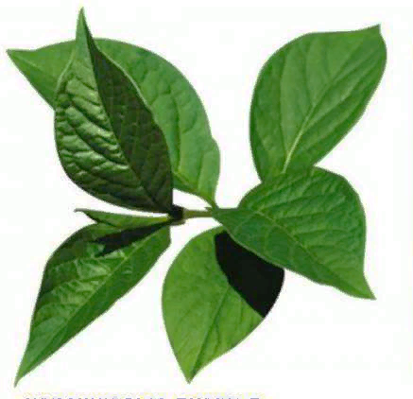
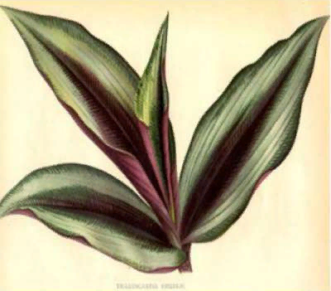
Листья прикрепляются к стеблю по-разному. Если они соединяются со стеблем с помощью черешка, то называются черешковыми (например, у астры, хризантемы, настурции, люпин). Если листья прикрепляются к стеблю основанием листовой пластинки, то их называют сидячими (например, у тюльпана, гвоздики).
Черешковые листья
Сидячие листья

Slide 16
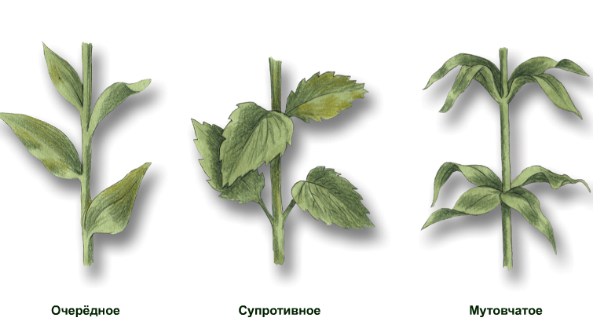
Листорасположение – порядок прикрепления листьев на стебле.
При очередном листорасположении листья располагаются на стебле по одному, чередуясь друг с другом (например, у хризантемы).
При супротивном – листья на стебле размещаются по два, друг против друга ( например, у гвоздики).
При мутовчатом листорасположении листья прикрепляются к стеблю пучками – мутовками (например, у некоторых видов лилий).

Slide 17
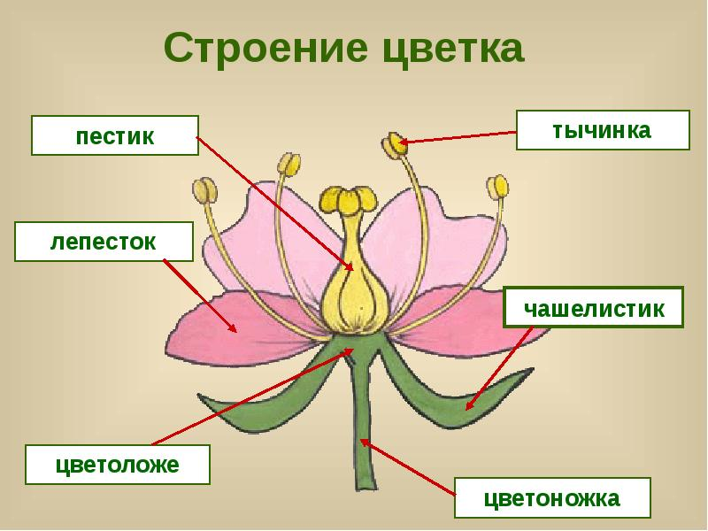
Цветок.
Цветок представляет собой укороченный побег, листья которого видоизменены в чашелистики, лепестки, тычинки, пестики. Цветок служит для полового размножения: в результате опыления и оплодотворения образуются плоды и семена. Часть стебля под цветком, лишенная листьев, называется цветоножкой. Если цветоножка сильно укорочена, то цветки называются сидячими. Цветоножка переходит в укороченное цветоложе, на котором располагаются все части цветка – чашелистики, лепестки, тычинки и пестики. Чашелистики и лепестки служат для защиты цветка от неблагоприятных условий. Лепестки привлекают опылителей.
Пестик состоит из завязи, столбика и рыльца.
Тычинки состоят из тычиночных нитей и пыльников, в которых образуются пыльца.

Slide 18
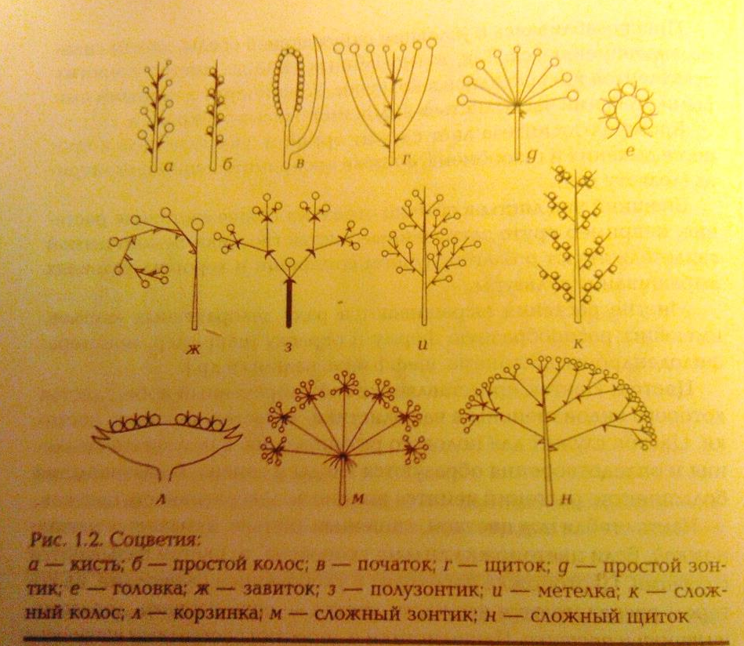
Цветки бывают одиночными (например, у пиона, тюльпана) или собраны в соцветия, которые отличаются большим разнообразием и разделяются на простые и сложные.
К простым относятся соцветия: кисть (у ландыша), колос (у гладиолуса), щиток (у гвоздики турецкой), початок (у каллы), зонтик (у примузы), головка ( у гомфрены), корзинка (у астры).
Сложные соцветия: сложный колос, сложная кисть (метелка), сложный щиток, сложный зонтик.

Slide 19
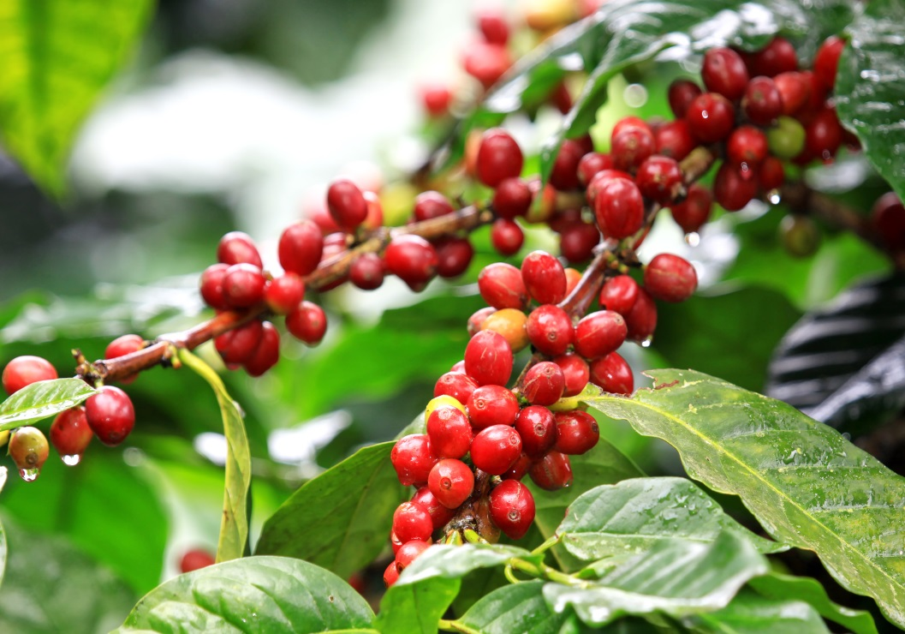
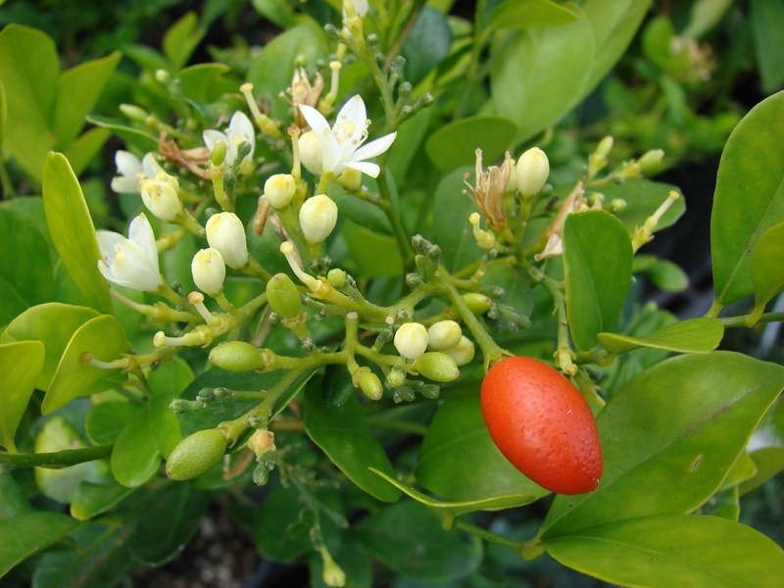
Плод.
Плод образуется после оплодотворения из завязи, а иногда и из других частей цветка. Плоды делятся на сочные (ягода) и сухие (зерновка, орех ,коробочка, стручок).
Количество семян в плодах варьирует от одного-двух (например, у настурции) до огромного количества мельчайших, пылевидных семян (например, у бегонии, лобелии, примулы).
В цветоводстве часто культивируют декоративные растения ради ярких или оригинальных по форме плодов (например, ананас, различные по форме цитрусовые, гранат, муррайя, кофе, фейхоа, паслен, пассифлора). Многие из них являются съедобными.
кофе
муррайя

Slide 20
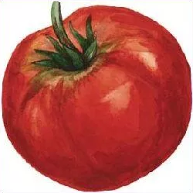
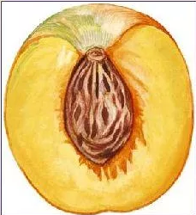
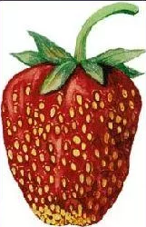
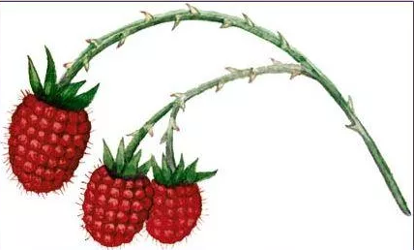
Сочные плоды
Ягода
Костянка
Многоорешек
Сборная костянка

Slide 21
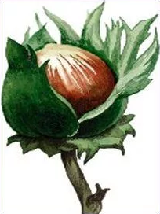
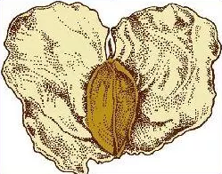
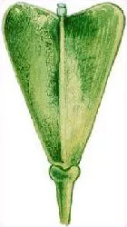
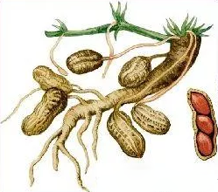
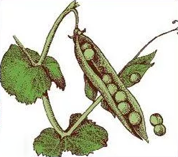
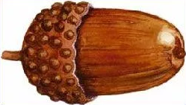
Сухие плоды
Семянка
Стручок
Орех
Желудь
Боб
Зерновка

